Slide 1
ТРЕТИЙ ВСЕРОССИЙСКИЙ СЪЕЗД СЕЛЬСКИХ КООПЕРАТИВОВ «О состоянии и путях совершенствования нормативно-правовой базы сельскохозяйственной кооперации»
Секция № 2

Slide 2
Сельскохозяйственные потребительские обслуживающие кооперативы. Проблемы развития и пути решения.
ОАО «Центрсельстрой»
ООО «Проектное агентство инвестиций в землеиспользование»
при содействии
АНО «Сетевой институт дополнительного образования».

Slide 3
На Первом съезде впервые в рамках сельскохозяйственной кооперации
выделены сельскохозяйственные потребительские обслуживающие
кооперативы (СПОК).
СПОК – это все направления экономической деятельности, которые относятся к
инфраструктуре обслуживания сельскохозяйственного производства,
и
созданию инфраструктуры для жизни на сельских территориях.

Slide 4
СПОК ведут свою деятельность в соответствии с Федеральным законом РФ
«О сельскохозяйственной кооперации» от 8 декабря 1995 года №193-ФЗ.
Сегодня развиваются следующие отраслевые направления обслуживающих кооперативов:
- строительные (с использованием специализированной техники )
- транспортные (технические станции)
- жилищно-коммунального хозяйства
Многие кооперативы переходят на многофункциональную направленность
своей деятельности. По закону подобные кооперативы называются
универсальными.

Slide 5
Проблемы, препятствующие активному созданию, функционированию и
развитию обслуживающих кооперативов:
МЕТОДОЛОГИЯ
отсутствие понимания термина «обслуживающие кооперативы», как инфраструктуры сельскохозяйственного производства и инфраструктуры для жизни
ЗАКОНОДАТЕЛЬСТВО
наличие не связанности правовых актов, регламентирующих деятельность сельскохозяйственного производства, сельскохозяйственной кооперации и социально-экономическое развитие сельских территорий
ПОЗИЦИЯ ГОСУДАРСТВА
нет четкой формулировки государства относительно позиции развития сельской кооперации любых форм
ГОСПОДДЕРЖКА
полное отсутствие государственной поддержки и финансовой помощи для обслуживающих кооперативов

Slide 6
Решение проблем
МЕТОДОЛОГИЯ
Просвещение и популяризация о роле и месте обслуживающих кооперативов в системе сельскохозяйственной кооперации, как инфраструктуры сельскохозяйственного производства и инфраструктуры для жизни позволит ускорить развитие создания системы обслуживающих кооперативов.
Пути решения:
Разработка образовательных программ дополнительного профессионального образования сетевой формы реализации.
Создание сетевого образовательного центра, объединяющего ресурсы ревизионных союзов и центров сельскохозяйственного консультирования.
Определение кураторов из СРО ревизионных союзов по конкретным направлениям образовательных программ.

Slide 7
Решение проблем
ЗАКОНОДАТЕЛЬСТВО
Работа по анализу не связанности законодательства, регламентирующего сельскохозяйственное производство, сельскохозяйственную кооперацию и социально-экономическое развитие сельских территорий. Подготовка комплексного пакета предложений по изменению законодательства на базе анализа, позволит вынести поправки к законам на обсуждение в Государственную Думу и контролировать процесс их принятия.
Пути решения:
СРО ревизионных союзов дать полномочия по консолидации работы.
Общественным объединениям сельскохозяйственных кооперативов по отраслевым направлениям подготовить анализ и предложения для передачи их на консолидацию.
СРО ревизионных союзов вынести поправки к законам на обсуждение в ГД и осуществлять контроль по их принятиям.

Slide 8
Решение проблем
ЗАКОНОДАТЕЛЬСТВО
Примеры по устранению не связанности законодательства (на основе деятельности СПОК строительного направления)
Федеральный закон «О развитии сельского хозяйства» от 29 декабря 2006 года № 264-ФЗ регулирует отношения между всеми юридическими лицами и гражданами Российской Федерации, а не только между сельскохозяйственными товаропроизводителями, и органами государственной власти, которые возникают в сфере развития сельского хозяйства.
Это означает, что все участники социально-экономической деятельности, которые способствуют развитию сельского хозяйства, в том числе и участники строительной отрасли, применяют в своей деятельности нормы данного закона.

Slide 9
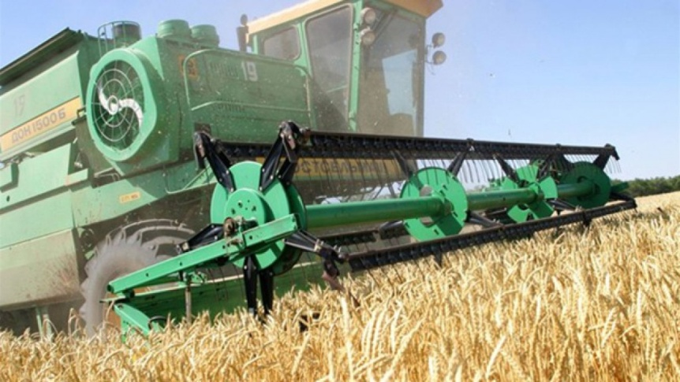
Решение проблем
ЗАКОНОДАТЕЛЬСТВО
Законом «О развитии сельского хозяйства» определены понятия:
«сельское хозяйство»,
«сельские поселения»,
«сельские территории»,
«устойчивое развитие сельских территорий»,
«сельскохозяйственные товаропроизводители».
Добавить понятия
«сельскохозяйственные потребительские кооперативы» и «строительная система (строительный комплекс) сельских территорий»

Slide 10
Решение проблем
ЗАКОНОДАТЕЛЬСТВО
Законом «О развитии сельского хозяйства» определены следующие основные направления экономической деятельности:
- производство сельскохозяйственной продукции,
- оказание услуг в целях обеспечения населения российскими продовольственными товарами,
- оказание услуг в целях обеспечения промышленности сельскохозяйственным сырьем,
- оказание услуг в целях содействия устойчивому развитию сельских территорий.
Добавить направление экономической деятельности:
«оказание услуг в целях развития инфраструктуры сельскохозяйственной промышленности (производства)»

Slide 11
Решение проблем
ЗАКОНОДАТЕЛЬСТВО
В законе «О развитии сельского хозяйства» одной из основных целей государственной аграрной политики является создание благоприятного инвестиционного климата и повышение объема инвестиций в сфере сельского хозяйства.
Инвестиционная деятельность в сельском хозяйстве связана с капитальным строительством на сельских территориях.
Капитальное строительство как отрасль экономики является комплексной, так как включает в себя работы и услуги различных предприятий: проектные, изыскательские, общестроительные организации, производство строительной механизации (транспортные), инжиниринговые компании.

Slide 12
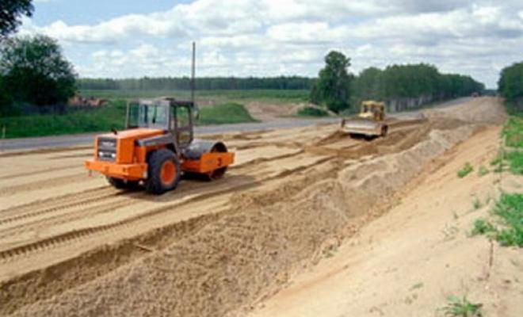
Решение проблем
ЗАКОНОДАТЕЛЬСТВО
Строительство, реконструкция, капитальный и текущий ремонты зданий, сооружений и сетей, приобретение и эксплуатация специализированной техники, являются самыми актуальными и дорогостоящими видами обслуживающей деятельности для любого производства.
В настоящее время сельскохозяйственные строительные кооперативы получают развитие в регионах страны. Со временем они должны себя зарекомендовали как современная форма строительной системы на сельских территориях.

Slide 13
Решение проблем
КООПЕРАТИВНОЕ СООБЩЕСТВО - ГОСУДАРСТВО
Шаги по объединению заинтересованности различных правительственных структур в развитии сельскохозяйственной потребительской обслуживающей кооперации строительного направления.
1. Создана Комиссии «Строительство на селе, развитие сельской инфраструктуры, стройиндустрии и местных строительных материалов» Общественного Совета при Минстрое и ЖКХ РФ.
2. Подписано соглашение между Минстроем и Минсельхозом о взаимодействии по развитию строительства на сельских территориях.
3. В рамках работы Комиссии сформирована Рабочая группа для доработки Концепции развития сельскохозяйственных потребительских обслуживающих кооперативов строительного направления с цель ее утверждения в Правительстве РФ.

Slide 14
Решение проблем
ПОЗИЦИЯ ГОСУДАРСТВА
Закон «О сельскохозяйственной кооперации» №193-ФЗ Статья 7. Государство и кооперативы.
Государство стимулирует создание и поддерживает деятельность кооперативов путем выделения им средств из федерального бюджета и бюджетов субъектов Российской Федерации для приобретения и строительства перерабатывающих и обслуживающих предприятий, создания кредитных и страховых кооперативов на основании разработанных планов и прогнозов развития территорий и целевых программ, осуществляет научное, кадровое и информационное обеспечение

Slide 15
Решение проблем
ПОЗИЦИЯ ГОСУДАРСТВА
Нет комплексного видения системного развития сельскохозяйственной кооперации.
Пути решения:
Создание отдельного подразделения в Министерстве сельского хозяйства РФ и субъектах федерации, занимающегося РАЗВИТИЕМ системы сельскохозяйственных кооперативов в РФ.
Разработка плана по РАЗВИТИЮ системы сельскохозяйственных кооперативов в РФ, утверждение плана в Минсельхозе РФ.
Разработка принципиальной схемы создания и функционирования системы сельскохозяйственных кооперативов в РФ, совместно с СРО ревизионных союзов и Общественными организациями кооперативного сообщества.

Slide 16
Решение проблем
ЗАКОНОДАТЕЛЬСТВО…
Дополнительно к разделу «Законодательство»
Федеральный закон РФ «О сельскохозяйственной кооперации» от 8 декабря 1995 года №193-ФЗ.
Добавить точные формулировки по классификации деятельности кооперативов, в том числе обслуживающих.
В каждом разделе описания деятельности вида кооперативов прописать особенности деятельности, присущие данному виду.
Разработку предложений по изменению закона поручить профильным объединениям, а консолидацию СРО ревизионных союзов.

Slide 17
Приглашаем кооперативное сообщество
к кооперационному развитию!
Спасибо за внимание!
Карандина И.К.
Генеральный директор ООО «ПАИЗ»
Директор АНО «СИДО»
ik@proes.ru

